Slide 1
UBND PHƯỜNG HƯNG ĐẠO
TRƯỜNG TIỂU HỌC ĐA PHÚC
Hoạt động trải nghiệm lớp 3
CHỦ ĐỀ: NẾP SỐNG ĐẸP
TIẾT 3: SINH HOẠT LỚP – QUÝ TRỌNG THỜI GIAN
GV: Nguyễn Thị Xuân

Slide 2


TỔNG KẾT TUẦN

Slide 3


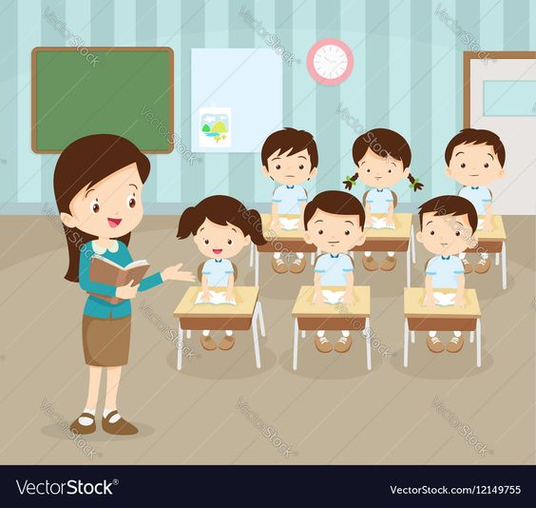
QUÝ TRỌNG THỜI GIAN
1. HOẠT ĐỘNG TỔNG KẾT TUẦN
- Tổng kết hoạt động tuần.
- Đề ra phương hướng hoạt động tuần tới

Slide 4

CHIA SẺ THU HOẠCH SAU TRẢI NGHIỆM VÀ HOẠT ĐỘNG NHÓM

Slide 5
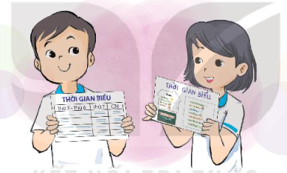
2. CHIA SẺ VỀ VIỆC THỰC HIỆN THỜI GIAN BIỂU CỦA EM
Kể những việc em đã thực hiện đúng theo thời gian biểu.
Nêu những việc em đã bổ sung và điều chỉnh để thời gian biểu phù hợp hơn.

Slide 6
HOẠT ĐỘNG NHÓM
CHƠI TRÒ CHƠI:
GIỜ NÀO VIỆC NẤY

Slide 7


Quản trò xoay đồng hồ và hô to mốc thời gian trong ngày

Slide 8

CAM KẾT HÀNH ĐỘNG

Slide 9
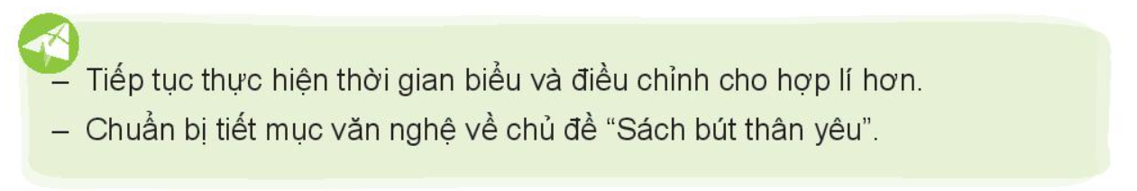

Slide 10

CỦNG CỐ- DẶN DÒ

Slide 11

Hẹn gặp lại các em!

